Slide 2
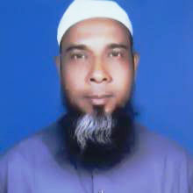
পাঠ পরিচিতি
শিক্ষক পরিচিতি
পৃষ্ঠা নং-১
পৃষ্ঠা নং-২

Slide 3
আজকের পাঠ ঘোষনা-[হাঃনঃ ২৫৮]
হাদিসের বাংলায় অনুবাদ
পৃষ্ঠা নং-৩
পৃষ্ঠা নং-৪

Slide 4
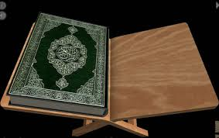
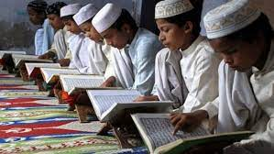
ছবিতে কি দেখা যাচ্ছে ?
ছবিতে কি দেখা যাচ্ছে?
পৃষ্ঠা নং-৫
পৃষ্ঠা নং-৬

Slide 5
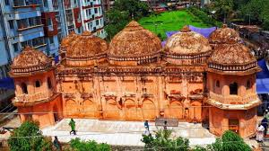
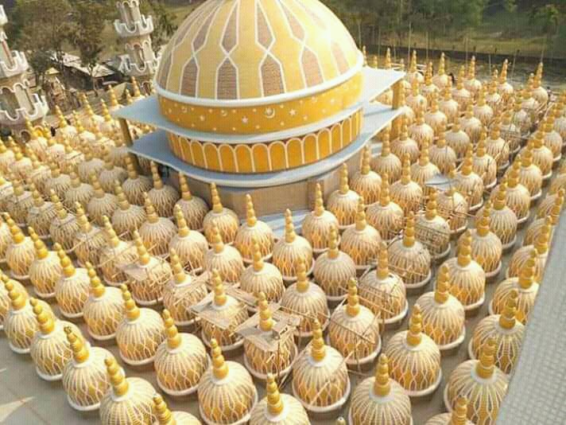
ছবিতে কি দেখা যাচ্ছে ?
ছবিতে কি দেখা যাচ্ছে ?
পৃষ্ঠা নং-৭
পৃষ্ঠা নং-৮

Slide 6
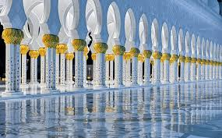
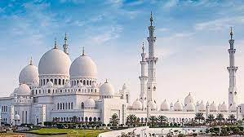
কিসের ছবি দেখা যাচ্ছে ?
ইহা কি ইবাদত করার জায়গা ?
পৃষ্ঠা নং-৯
পৃষ্ঠা নং-১০

Slide 7
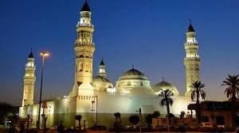
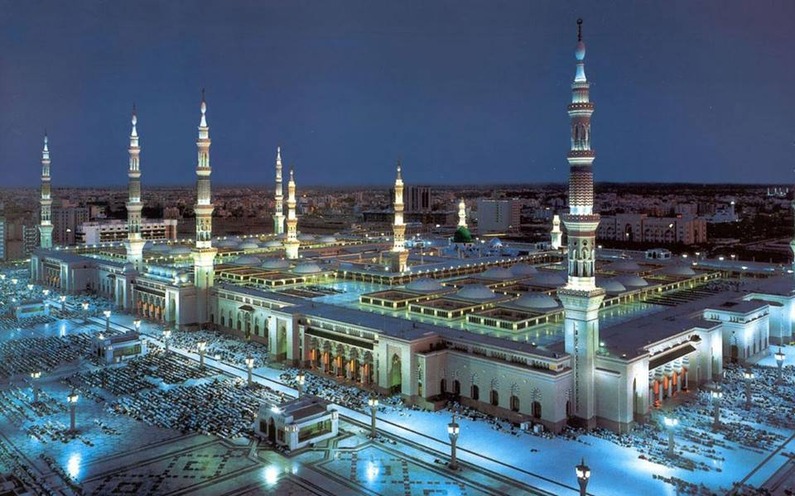
ছবিতে কি দেখা যাচ্ছে ?
ছবিতে কি দেখা যাচ্ছে ?
পৃষ্ঠা নং-১১
পৃষ্ঠা নং-১২

Slide 8
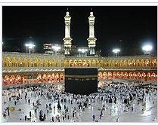
☛ পাঠ ঘোষনা
☞ শিখনপাঠ
পৃষ্ঠা নং-১৩
পৃষ্ঠা নং-১৩
পৃষ্ঠা নং-১৪

Slide 9
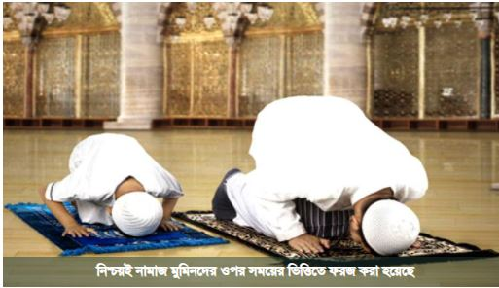
☛ পাঠ বর্ণনা- ১
☛ পাঠ বর্ণনা -২
.
পৃষ্ঠা নং-১৫
পৃষ্ঠা নং-১৬

Slide 10
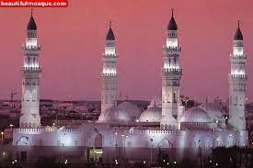
☛ পাঠ মূল্যায়ন-১ প্রশ্ন
☛ পাঠ মূল্যায়ন -উত্তর
☛ ১। ইসলামের প্রথম মসজিদের নাম কি ?
মাসজিদে নববী
মাসজিদে ক্বুবা
জ্বিন মসজিদ
মাসজিদে আয়েশা রাঃ
পৃষ্ঠা নং-১৭
পৃষ্ঠা নং-১৮

Slide 11
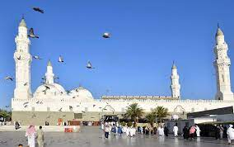
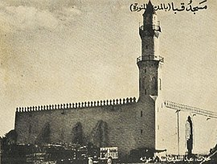
☛ পাঠ মূল্যায়ন -২ প্রশ্ন
☛ পাঠ মূল্যায়ন -উত্তর
☛ তাকওয়ার উপর প্রতিষ্ঠিত মসজিদের নাম কি ?
مسجد نبوبي
بيت المقدس
مسجد قباء
مسجد عائسة
পৃষ্ঠা নং-১৯
পৃষ্ঠা নং-২০

Slide 12
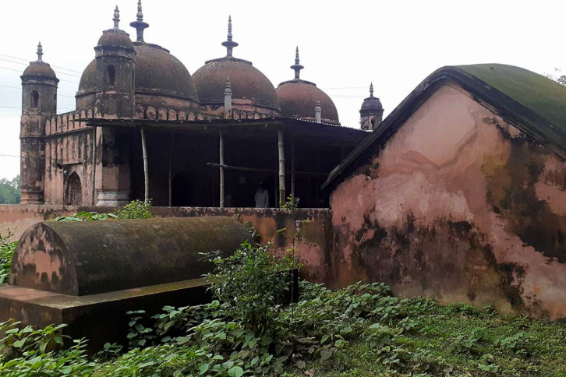
☛ পাঠ মূল্যায়ন ৩- প্রশ্ন
☛ পাঠ মূল্যায়ন ৩- উত্তর
☛ এশিয়া মহাদেশের সর্বপ্রথম মসজিদ কোন জেলায় অবস্থিত?
ঢাকা
দিনাজপুর
চাঁপাইনবাবগঞ্জ
লালমনিরহাট
পৃষ্ঠা নং-২১
পৃষ্ঠা নং-২২

Slide 13
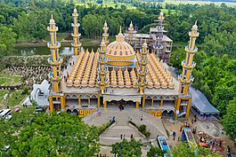
☛ পাঠ মূল্যায়ন-৪ প্রশ্ন
☛ পাঠ মূল্যায়ন ৪- উত্তর
👉 টাঙ্গাইল জেলার দক্ষিণ পাথালিয়া গ্রামে কত গম্বুজবিশিষ্ট মসজিদ নির্মিত হয়েছে ?
১
১০০
২০১
৩০১
পৃষ্ঠা নং-২৩
পৃষ্ঠা নং-২৪

Slide 14
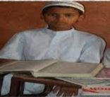
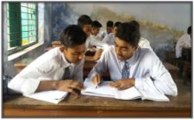
☛ একক কাজ
☛ জোড়ায় কাজ
شكِّل ثم ركّب
قال رسولُ الله صلي اللهُ عليه و سلَّم
পৃষ্ঠা নং-২৫
পৃষ্ঠা নং-২৬

Slide 15
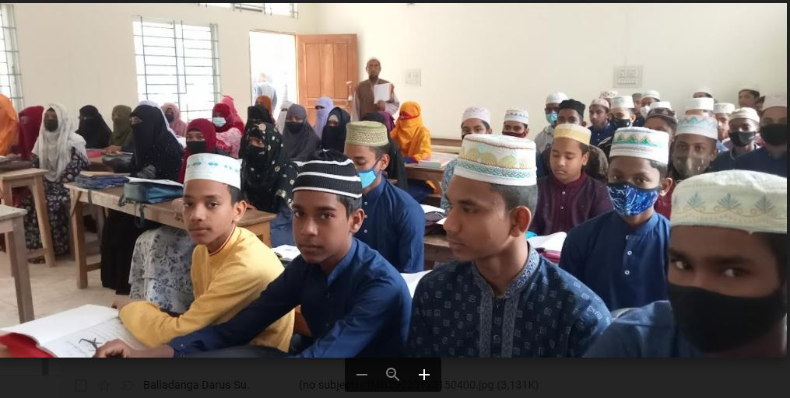
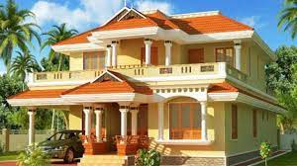
☛الاعمال الاجتماعي
☛الاعمال المنزلي
পৃষ্ঠা নং-২৭
পৃষ্ঠা নং-২৮

Slide 16
পৃষ্ঠা নং-২৯

